Slide 1
第二章 烃和卤代烃
第三节 卤代烃

Slide 2
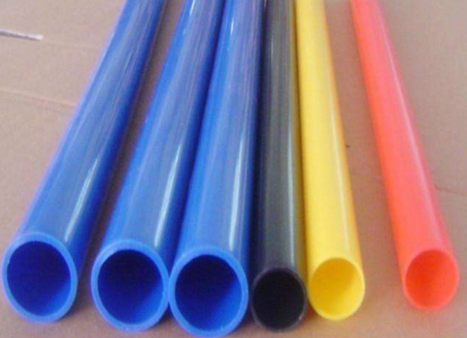
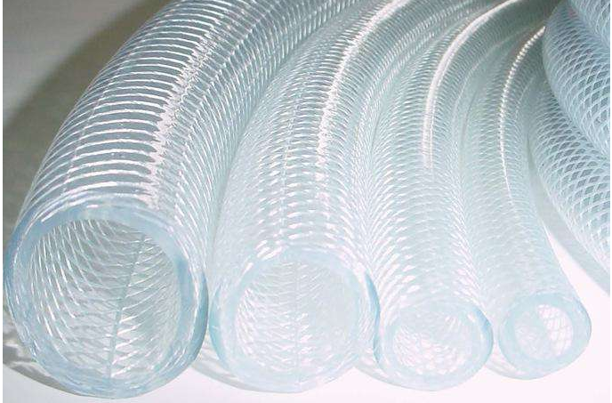
聚氯乙烯
H
H
[ C C ]_{n}
H
Cl

Slide 3
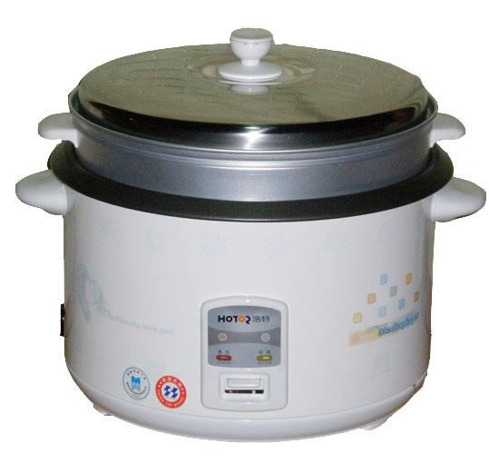
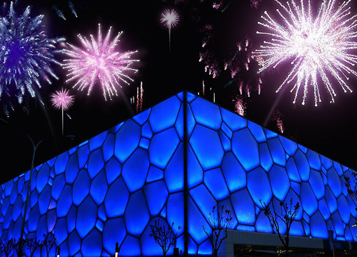
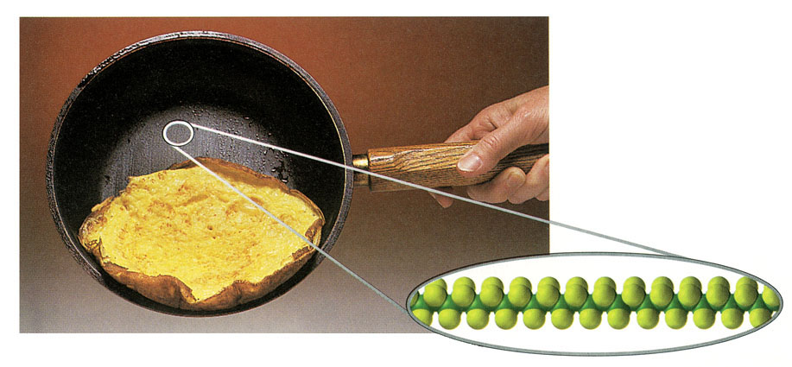
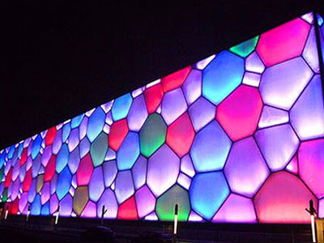
聚四氟乙烯
F
F
[ C C ]_{n}
F
F

Slide 4
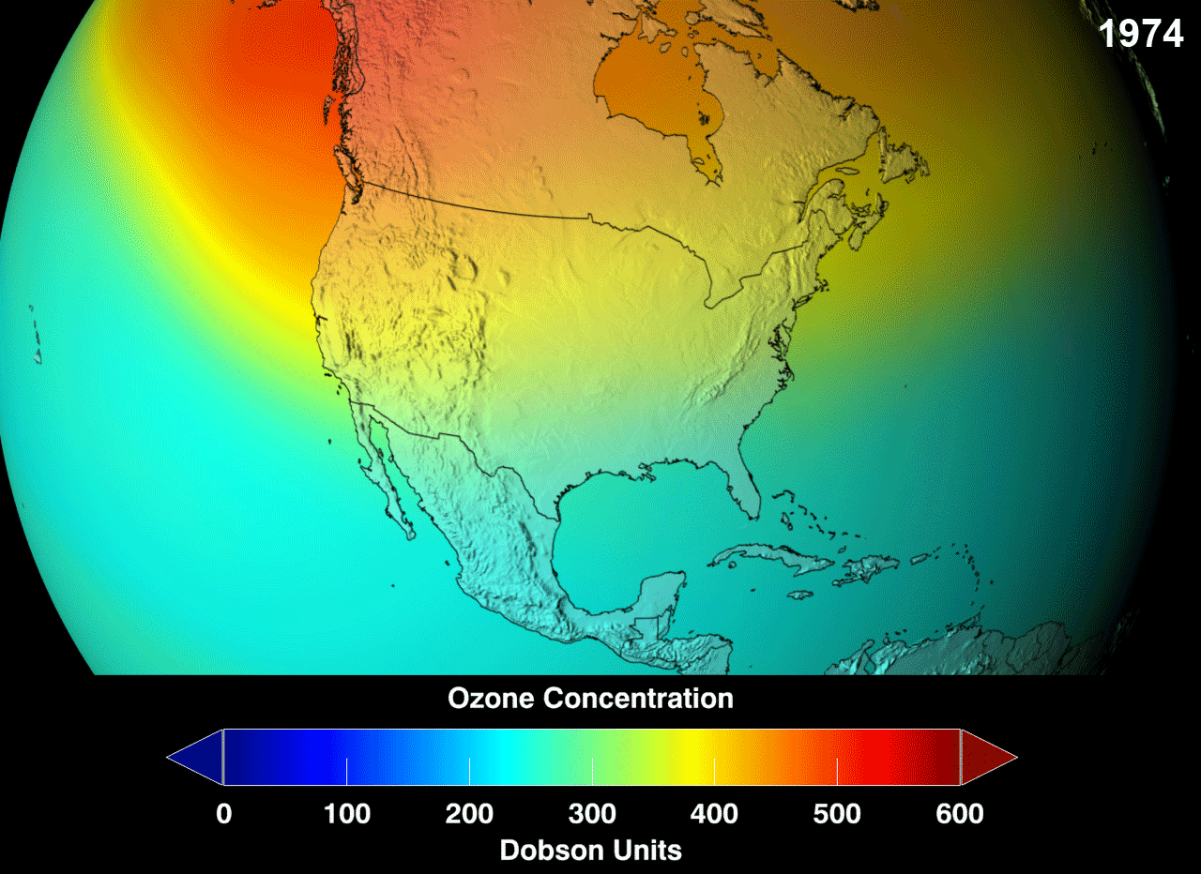
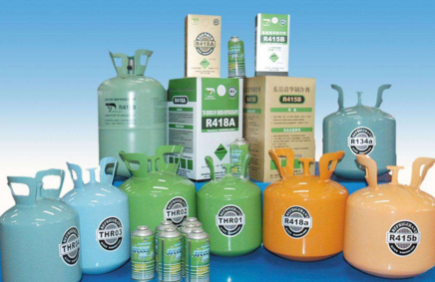

臭氧层空洞
Freon氟利昂

Slide 5
聚氯乙烯
聚四氟乙烯
Freon氟利昂
H
H
F
F
[ C C ]_{n}
[ C C ]_{n}
H
Cl
F
F
卤代烃
1.定义:
烃分子中的氢原子被卤素原子取代后所生成的一类烃的衍生物。
Notes:
1从组成看，它们属于烃类吗？2它们有什么共同点？3对人类生活有哪些影响？

Slide 6
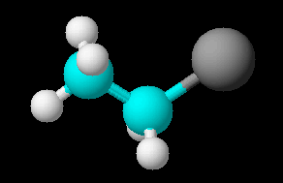
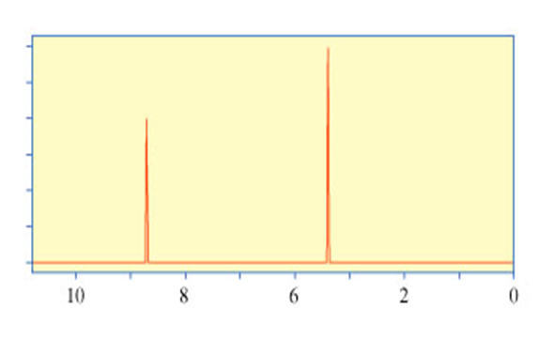
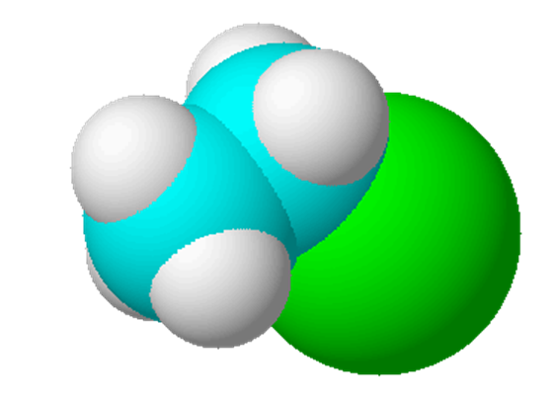
溴乙烷
官能团：溴原子
1.分子结构：
H
H
①分子式
②结构式
H—C—C—Br
C₂H₅Br
H
H
③结构简式
CH₃CH₂Br 或 C₂H₅Br
④溴乙烷球棍模型
核磁共振氢谱
⑤溴乙烷比例模型

Slide 7
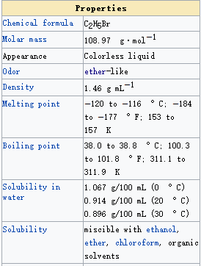
2.物理性质
溴乙烷溶解性
（1）无色液体；
（2）难溶于水,
密度比水大；
(1.46g/mL)
（3）可溶于有机溶剂
（4）沸点38.4℃

Slide 8
溴乙烷
H
H
3.化学性质
H—C—C—Br
H
H
由于溴原子吸引电子能力强，C—Br键易断裂，所以由于官能团－Br的作用，溴乙烷的化学性质比乙烷活泼，能发生许多化学反应。
相同点 | 不同点
反应物为CH₃CH₂Br、NaOH
反应条件（溶剂）不同
NaOH变成了NaBr
有机产物不同
Notes:
下面我们一起来研究CH₃CH₂Br的重要化学性质：与氢氧化钠的反应。
在本章开头，我们学习过有机反应的特点：反应复杂，副反应多，随反应条件不同，生成的产物也不同。下面请大家观察两个反应，比较它们的异同：

Slide 9
反应
检验
1如何知道已经发生了反应？
2如何证明溴乙烷的Br变成了Br ⁻ ?
3水做溶剂时，产物生成乙醇，如何检验？
4乙醇做溶剂时，产物生成乙烯，能否直接将生成的
气体通入酸性KMnO₄溶液，根据褪色现象进行判断？
5观察课本P42图2－18，装有水的试管有什么作用？
还有什么方法可以检验乙烯，是否还需要先除去乙醇？
提醒：溴乙烷是非电解质
可选试剂：酸性高锰酸钾溶液、溴的四氯化碳溶液、
稀硝酸、硝酸银溶液；
Notes:
检验1是直接加入氢氧化钠，出现褐色沉淀，检验2是加入硝酸酸化，再加硝酸银。

Slide 10
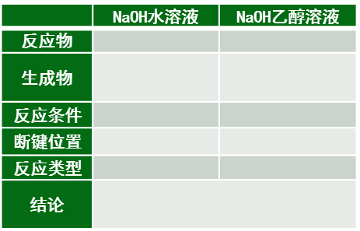
思考与交流：
CH₃CH₂Br
CH₃CH₂Br
CH₃CH₂OH、NaBr
CH₂=CH₂、NaBr、H₂O
NaOH水溶液，加热
NaOH醇溶液，加热
C-Br
C-Br, 邻碳C-H
取代反应
消去反应
溴乙烷在不同的条件下发生不同类型的反应

Slide 11
消去反应
在一定条件下从一个有机化合物分子中脱去一个或几个小分子生成不饱和化合物（含双键或三键）的反应。

Slide 12
进阶 练习
卤代烃 | NaOH/H₂O溶液，加热 | NaOH/乙醇溶液，加热
2－溴丙烷
2－溴丁烷
一溴甲烷
2，2-二甲基-1-氯丙烷

Slide 13
进阶 练习
卤代烃 | NaOH/H₂O溶液，加热 | NaOH/乙醇溶液，加热
1，3-二溴丙烷 |  | 不要求
1，2-二溴乙烷

Slide 14
B
下列物质中不能发生消去反应的是( ）
②
③ ④
⑥
A.①②③⑤ B.②④ C.②④⑤ D.①⑤⑥

Slide 15
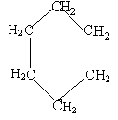
属消去反应吗？
CH₂—(CH₂)₄—CH₂
催化剂
—
—
H
Br

Slide 16
初级有机合成
1、以CH₃CH₂Br 为主要原料制备CH₂BrCH₂Br
方程式与有机历程
2、由乙烯为主要原料来制

Slide 17
3.分类
卤代烃有以下几种分类方法：
（1）根据分子中所含卤素的不同，可分为氟代烃、氯代烃、溴代烃、碘代烃。
（2）根据卤代烃分子中卤原子的数目不同
一卤代烃
二卤代烃
多卤代烃
（3）根据分子中烃基结构不同可分为饱和卤代烃、不饱和卤代烃和芳香卤代烃。
C
H
CH-X
2
不饱和卤代烃
芳香卤代烃
饱和卤代烃

Slide 18
4.物理性质
（1）难溶于水,易溶于有机溶剂；某些卤代烃本身是很好的有机溶剂。
（2）熔沸点大于同碳个数的烃；
（3）少数是气体，大多为液体或固体
沸点：随碳原子数的增加而升高。

Slide 19
卤代烃
（3）卤代烃中卤素原子的检验
说明有卤素原子
NaOH水溶液
过量HNO₃
AgNO₃溶液
卤代烃
有沉淀产生
取少量卤代烃样品于试管中
白色
Cl－
淡黄色
Br－
黄色
I－

Slide 20
 |  | 乙烷 | A 乙烯 B 丙烯 C 1，3-丁二烯 | 乙炔 | 甲苯 | 溴乙烷
氧化反应 | 氧气 |  | C_{n}H_{2n} |  |  | 不考虑
 | 酸性KMnO₄溶液 | X | 产物: | 产物 | 产物 | X
取代反应 | 卤素单质 |  | B | X | */**
 | 水解反应 | X | X | X | X
 | 硝化反应 | X | X | X |  | X
 | 磺化反应 | X | X | X |  | X
加成反应 | 卤素单质 | X | A B C |  |  | X
 | HBr | X |  |  | X | X
 | H₂O | X |  | 1:1 | X | X
 | H₂ | X |  |  |  | X
 | D-A | X |  |  | X | X
 | 加聚反应 | X |  |  | X | X
消去反应 |  | X | 不考虑 | X | X

Slide 21


